Slide 1

DIRECCIÓN GENERAL DE RECURSOS HUMANOS
DIRECCIÓN DE PLANEACIÓN Y DESARROLLO

Slide 2
Evaluación Anual del Desempeño
2014
Sistema del Servicio Profesional de Carrera
Subsistema de Evaluación del Desempeño
FEBRERO 2015

Slide 3
Objetivos del Sistema de Evaluación del Desempeño
Valorar el comportamiento de los servidores públicos en el cumplimiento de sus funciones, tomando en cuenta las metas programáticas establecidas, la capacitación lograda y las aportaciones realizadas;
Aportar información para mejorar el funcionamiento de la dependencia en términos de eficiencia, efectividad, honestidad, calidad del servicio y aspectos financieros;
Servir como instrumento para detectar necesidades de capacitación que se requieran en el ámbito de la dependencia, e
Identificar los casos de desempeño no satisfactorio para adoptar medidas correctivas.

Slide 4
Generalidades de la Operación
Periodo de desempeño a evaluar: | Del 1° de enero al 31 de diciembre de 2014
Fecha de aplicación de la evaluación: | Enero – febrero de 2015 respecto al ejercicio fiscal 2014.
Entrega de resultados a la SFP: | 27 de febrero de 2015. Evaluación 27 de marzo de 2015. Metas objetivos y metas institucionales 30 de abril de 2015. Metas Individuales
Requisito para ser evaluado: | Un servidor público será evaluado en su desempeño anual respecto de cualquier puesto, sí lo ha ocupado por un mínimo de cuatro meses continuos durante el periodo a evaluar. Cuando un evaluado haya ocupado distintos puestos, su evaluación deberá realizarse respecto de todos y cada uno de los mismos que haya ocupado por cuatro meses o más de manera continua y la Unidad Administrativa correspondiente promediará al efecto los resultados alcanzados por cada uno de los puestos desempeñados. 56.6 Frac. III. Enviando las diferentes evaluaciones en original.

Slide 5

Son sujetos de evaluación del desempeño | Los servidores públicos de carrera titulares; II. Los servidores públicos de libre designación, según lo dispuesto en el artículo 5 de la Ley; III. Los servidores públicos en puestos de carrera y considerados de libre designación en términos del artículo 25 del Reglamento, y IV. Los servidores públicos de carrera eventuales de primer nivel de ingreso, correspondientes al rango de enlace, para efectos de obtener su nombramiento como titular en los términos de lo previsto en los artículos 33 de la Ley y 33 de su Reglamento. Los servidores públicos de carrera eventuales de primer nivel de ingreso deberán acordar, dentro de los primeros tres meses posteriores a su ingreso, las funciones, objetivos o metas de desempeño que serán evaluadas para el primer año de ocupación de su puesto. Las metas de estos servidores públicos deberán reportarse a la DGRH, quien las incorporará a RH net. Manual del SPC-Numeral 362 …2

Slide 6
Son sujetos de evaluación del desempeño | -2- Tales servidores públicos deberán ser evaluados cuando menos en los 5 días hábiles previos a la fecha en que se cumpla su primer aniversario de ingreso al Sistema. En caso de que el periodo indicado en el párrafo anterior no coincida con el ejercicio fiscal y el servidor público de que se trate obtenga su titularidad, él y su evaluador acordarán, durante los dos meses siguientes a la aplicación de la evaluación de su primer año de ocupación de su puesto, objetivos o metas que permitan la evaluación del desempeño del servidor público de carrera eventual para el ejercicio inmediato que corresponda. Manual del SPC-Numeral 370 V. Los servidores públicos de carrera titulares que se hubieran desempeñado previamente con el carácter de servidor público de carrera eventual en el ejercicio al que corresponda la evaluación, podrán ser evaluados en su desempeño anual cuando hayan ocupado el mismo puesto al menos durante 4 meses de modo consecutivo. (Temporalidad v.g. artículos 34) Manual del SPC-Numeral 362 …2

Slide 7
NO son susceptibles de ser evaluados:
Los servidores públicos que ocupan un puesto por el Artículo 34 de la Ley, no son evaluables por dicha ocupación.
Manual del SPC-Numeral 362
Los servidores públicos titulares no serán sujetos de evaluación durante el periodo en que se encuentren sujetos a un intercambio para fines de su desarrollo profesional.
Manual del SPC-Numeral 369
Los servidores públicos de carrera titulares durante el tiempo en que se encuentren de licencia, incapacidad o se encuentren suspendidos sus derechos conforme a las disposiciones aplicables, no serán evaluados en su desempeño.
Al reincorporarse al desempeño de sus funciones y ubicarse en alguno de los supuestos que prevé este Capítulo, serán evaluados dentro de los 30 días hábiles siguientes, debiendo la DGRH informar de los resultados a la Unidad a través de RH net.
Manual del SPC-Numeral 362

Slide 8

Quien Evalúa:
Será evaluador de un servidor público, preferentemente su superior jerárquico y en su caso, quien haya dado seguimiento directo a su desempeño y a las actividades de un servidor público, inmediatamente antes de la aplicación efectiva de su evaluación.
De no contarse con un superior jerárquico o supervisor que cumpla con estas características, su evaluador o evaluadores serán aquellos que hayan observado su desempeño, como sus subordinados, servidores públicos colaterales, superiores jerárquicos, supervisores directos o incluso personas a las que el servidor público atienda o preste servicios de manera directa.

Slide 9
Diálogos de Desarrollo
¿Qué es el Diálogo de Desarrollo? Descripción de los posibles mecanismos que se utilizarán previo a establecer metas, para llevar a cabo el procedimiento de evaluación o el seguimiento de acuerdos y programaciones de reuniones o sesiones de un plan de acción. Durante los diálogos de desarrollo, evaluado y su evaluador, necesariamente deberán: Comentar los aspectos en los que el primero puede mejorar su desempeño y con ello lograr el cumplimiento de funciones, objetivos o metas, ya sea en el periodo por evaluar o el periodo siguiente; b) Procurar que dichos diálogos se constituyan como una práctica sistemática y no sólo se lleven a cabo al concluir los procesos de evaluación del desempeño, y; c) Acordar un plan de acción de mejora del desempeño o convenio de acciones periódicamente negociable, para los casos de “No Satisfactorio” o si se considera que a futuro se pudiera generar un conflicto con alguna evaluación , dicho plan se hará del conocimiento de la DGRH. Una vez terminada la evaluación, el jefe inmediato entregará: Comprobante o constancia de curso de Diálogos de Desarrollo. Presentación , sobre cómo llevar a cabo la reunión de evaluación 2014 y establecimiento de metas 2015, presentar constancia de haber presentado dicho curso. Formato de Dialogo de Desarrollo, a través del Seguimiento de Acciones de Mejora_SPC. Una vez consultado el curso, llenar el formato y entregar en original anexándolo a la cédula de la evaluación del desempeño. integrando las firmas autógrafas; los servidores públicos forzosamente deberán llenar la primera parte (punto 1 y 2) y la segunda en los casos que se muestran en el inciso c) Acordar un plan de acción… Numeral 56.3 Frac. VII. Acuerdo por el que se emiten las Disposiciones en las materias de Recursos Humanos.

Slide 10
Programa de Acción Individual- Seguimiento al desempeño
Para el seguimiento al desempeño, la DGRH deberá recabar información sobre las acciones que haya llevado a cabo el servidor público evaluado y su evaluador, atendiendo a los resultados de su evaluación del desempeño dentro del trimestre siguiente a ésta. El seguimiento del desempeño podrá realizarse según lo previsto en el método que al efecto se haya registrado, en todo caso, se llevará a cabo mediante supervisión o sesiones de diálogo de desarrollo a través del Programa Individual de Acción, de aquellos servidores públicos que obtengan puntajes “No Satisfactorios” (cuando la calificación sea mayor a 60 puntos y menor de 70) El superior jerárquico o supervisor del evaluado llenará el Formato del Programa de Acción Individual lo deberá enviar un original a la DGRH y entregará copia del mismo al evaluado. Numeral 56.8 Frac. II. Acuerdo por el que se emiten las Disposiciones en las materias de Recursos Humanos.

Slide 11
Los servidores públicos podrán tener acceso a la información y documentación relativa a las evaluaciones en las que participen directamente, así como a solicitar, en su caso, la revisión de las mismas ante el Comité Técnico de Profesionalización respectivo
LSPC artículo 68 o ante la DGRH Manual SCP artículo 58 .
Al momento de firmar la evaluación del desempeño, el evaluado y el evaluador se darán por enterados del resultado total.
Manual SPC Numeral
56 Fracción VI.
En los casos en que la calificación se encuentre dentro de los rangos de “No Satisfactorio” o “Deficiente”, la notificación del resultado se dará a conocer al servidor público, dentro de los 20 días hábiles siguientes por escrito, enviando el acuse de recibo correspondiente a la DGRH.
Manual SPC Numeral 366.
Sustentar con evidencia documental que acredite la objetividad y veracidad de la evaluación, en específico en los casos de desempeño “No Satisfactorio” o “Deficiente”.

Slide 12

Acta Circunstanciada de Hechos
Cuando alguno de los servidores públicos que intervienen en el procedimiento de evaluación del desempeño, se niegue a suscribir los documentos en que deba constar cualquiera de los registros por asentar, deberá necesariamente levantarse un acta circunstanciada de hechos, preferentemente ante el Titular de la DGRH, en su caso, ante el servidor público que se haya establecido en el método de evaluación respectivo.
Numeral 57. Acuerdo por el que se emiten las Disposiciones en las materias de Recursos Humanos.

Slide 13
¿Qué se evalúa?
EVALUACIÓN DEL DESEMPEÑO
VALORACIÓN DEL CUMPLIMIENTO INDIVIDUAL DE LAS FUNCIONES Y METAS QUE APLICA EL SUPERIOR JERÁRQUICO (50%)
VALORACIÓN DEL CUMPLIMIENTO CUANTITATIVO DE LOS OBJETIVOS ESTABLECIDOS EN LOS DISTINTOS INSTRUMENTOS DE GESTIÓN APLICADA POR EL TITULAR DE LA UNIDAD RESPONSABLE: (10%)
VALORACIÓN CUALITATIVA DE LAS APORTACIONES INSTITUCIONALES EFECTUADAS POR CADA SERVIDOR PUBLICO (Cap. Gerenciales): (40%)
-CAPACITACIÓN
ACTIVIDADES EXTRAORDINARIAS
APORTACIONES DESTACADAS
(Puntos Extra, presentando evidencia documental)
Capacidades Profesionales de Desarrollo Administrativo y Calidad

Slide 14
Valoración del Cumplimiento Individual de las Funciones y Metas
Parámetros de Validación
EXCELENTE
(Desempeño destacado): Solo se aplica cuando el logro de la meta es superior en términos de rebasar lo satisfactorio (cumplimiento de la meta), es decir a lo que inicialmente se programó y deberá ser documentada de acuerdo a la fuente citada en el establecimiento de metas. (90 a 100 puntos). Manual SPC numeral 365 Frac I
SATISFACTORIO
Representa el valor aprobatorio que implica el cumplimiento esperado de la meta, respecto a lo programado. (70 a 89.9 puntos). Manual SPC numeral 365 Frac II
NO SATISFACTORIO
Representa el valor aprobatorio mínimo que implica un cumplimiento por debajo del valor considerado como satisfactorio en el indicador. (60 a 69.9 puntos). Manual SPC numeral 365 Frac III
DEFICIENTE
Representa el valor que implica un cumplimiento no aceptable en la meta. (0 a 59.9). Manual SPC numeral 365 Frac IV
*La valoración de un cumplimiento que supere el valor satisfactorio o esperado del indicador considerará un incremento evidente del indicador en términos de cantidad o calidad del mismo y deberá corroborarse mediante el documento señalado como evidencia durante el establecimiento de metas.

Slide 15
Valoración del Cumplimiento Individual de las Funciones y Metas
Integrar las metas establecidas en 2014
Anotar una “X” en el parámetro de evaluación que corresponda de acuerdo al cumplimiento de la meta descrita.
X
X

Slide 16
Valoración del Cumplimiento Cuantitativo de los Objetivos Establecidos en los Distintos Instrumentos de Gestión
El Titular de cada Unidad Responsable será quien determine los parámetros de valoración de las metas de desempeño colectivo, así como de asentar, en su momento, la calificación que corresponda al momento de aplicar la evaluación del desempeño.
El resultado global en el cumplimiento de las metas institucionales de cada Unidad Responsable será asignado a todos los servidores públicos adscritos a dichas Unidades, para ser integrado en la calificación final de la evaluación del desempeño individual.

Slide 17
Los Objetivos establecidos (metas colectivas) se evaluarán en función del resultado global alcanzado por las mismas respecto a lo programado, de acuerdo a los parámetros establecidos en la herramienta de evaluación:
VALORACIÓN DEL CUMPLIMIENTO CUANTITATIVO DE LOS OBJETIVOS ESTABLECIDOS EN LOS DISTINTOS INSTRUMENTOS DE GESTIÓN QUE APLICA EL TITULAR DE LA UNIDAD RESPONSABLE
SECRETARÍA DE COMUNICACIONES Y TRANSPORTES
DEPENDENCIA
XXX- DIRECCIÓN GENERAL DE
CLAVE Y NOMBRE DE LA UNIDAD ADMINISTRATIVA RESPONSABLE
MÉXICO D.F. A -- DE FEBRERO DE 2010
LUGAR y FECHA DE LA APLICACIÓN:
OBJETIVO 1 |  |  |  |  |  |  | PARÁMETROS DE EVALUACIÓN
 |  |  |  |  |  |  | CALIFICAR DE ACUERDO AL PORCENTAJE DE CUMPLIMIENTO RESPECTO AL VALOR DETERMINADO PARA LAS METAS INSTITUCIONALES ACORDADAS PREVIAMENTE
KKKKKKKKKKKKKKKKKKKKKKKKKKKKKKKKKKKKKKKKKKKKKKKKKKKKKKKKKKKKKKKKKKKKKKKKKKKKKKKKKKKKKKKKKKKKKKKKKKKKKKKKKKKKKKKKKKKKKKKKKKKKKKKKKKKKKKKKKKKKKKKKKKKKKKKKKKKKKKKKKKKKKKKKKKKKKKKKKKKK |  |  |  |  |  |  | Supera lo programado (Más de 100%) | De acuerdo a lo programado (entre 90% a 100%) | Inferior a lo programado (entre 70% y 89.9%) | Inferior a lo programado (mayor a 30% y menor a 70%) | No Aplica
UNIDAD DE MEDIDA: | TIEMPO- CALIDAD | Resultados Esperados en Valor Absoluto o en % |  | 100% | PONDERACIÓN: | 100.0 |  | X
OBJETIVO 2 |  |  |  |  |  |  | PARÁMETROS DE EVALUACIÓN
 |  |  |  |  |  |  | CALIFICAR DE ACUERDO AL PORCENTAJE DE CUMPLIMIENTO RESPECTO AL VALOR DETERMINADO PARA LAS METAS INSTITUCIONALES ACORDADAS PREVIAMENTE
 |  |  |  |  |  |  | Supera lo programado (Más de 100%) | De acuerdo a lo programado (entre 90% a 100%) | Inferior a lo programado (entre 70% y 89.9%) | Inferior a lo programado en más de 30% (Menos de 70%) | No Aplica
UNIDAD DE MEDIDA |  | Resultados Esperados en Valor Absoluto o en % |  |  | PONDERACIÓN
Califica y firma el Titular de la Unidad Responsable (Los SPC de cada Unidad y/o Centro, deberán tener la misma calificación en esta hoja)

Slide 18
Valoración Cualitativa de las Aportaciones Institucionales Efectuadas por cada Servidor Público
Capacidades Profesionales de Desarrollo Administrativo y Calidad (gerenciales o directivas)
Comportamientos o acciones que, en general, contribuyen al logro de resultados en la Administración Pública Federal.
Para el ejercicio 2014 se continuarán utilizando las capacidades Profesionales de Desarrollo Administrativo y Calidad y sus comportamientos asociados para valorar el desempeño.
La evaluación de estos comportamientos será realizada por quienes hayan observado el desempeño del evaluado durante el periodo respectivo (el superior jerárquico o supervisor directo, el propio evaluado y el jefe del superior jerárquico o algún otro servidor público con relación funcional con el evaluado).
La evaluación por parte de los superiores jerárquicos o, en su caso, supervisores directos del evaluado será obligatoria.

Slide 19

1er. Paso. En la pestaña: vcai–SUPERIOR corresponde al Jefe Inmediato Superior y es él quién debe empezar la evaluación colocando el peso de cada capacidad Profesional de Desarrollo Administrativo y calidad (gerencial o directiva).
2do. Paso. En la pestaña: vcai–AUTO corresponde al servidor público evaluado.
3er. Paso. En la pestaña: vcai–3° EVALUADOR corresponde al jefe del jefe inmediato superior o algún otro servidor público con relación funcional con el evaluado.
EL SUPERIOR JERÁRQUICO Y EL TERCER EVALUADOR DEBEN SER DIFERENTES

Slide 20
“Peso” que debes tomar en cuenta las capacidades que tienes marcadas en la descripción y perfil de puesto autorizado.
RANGO | NIVEL DE COMPORTAMIENTO ASOCIADO | CAPACIDADES
ENLACE | 1 | VISION ESTRATEGICA 10 | LIDERAZGO 10 | ORIENTACION A RESULTADOS 35 | NEGOCIACION 10 | TRABAJO EN EQUIPO 35
JEFE DE DEPARTAMENTO | 2 | VISION ESTRATEGICA 12.5 | LIDERAZGO 12.5 | ORIENTACION A RESULTADOS 25 | NEGOCIACION 25 | TRABAJO EN EQUIPO 25
SUBDIRECTOR | 3 | VISION ESTRATEGICA 12.5 | LIDERAZGO 12.5 | ORIENTACION A RESULTADOS 25 | NEGOCIACION 25 | TRABAJO EN EQUIPO 25
DIRECTOR DE AREA | 4 | VISION ESTRATEGICA 25 | LIDERAZGO 25 | ORIENTACION A RESULTADOS 25 | NEGOCIACION 12.5 | TRABAJO EN EQUIPO 12.5
DIRECTOR GENERAL ADJUNTO | 5 | VISION ESTRATEGICA 25 | LIDERAZGO 25 | ORIENTACION A RESULTADOS 25 | NEGOCIACION 12.5 | TRABAJO EN EQUIPO 12.5
DIRECTORGENERAL | 6 | VISION ESTRATEGICA 25 | LIDERAZGO 25 | ORIENTACION A RESULTADOS 25 | NEGOCIACION 12.5 | TRABAJO EN EQUIPO 12.5

Slide 21
Capacitación Acreditada (En su caso)
Pestaña: vcai-CAPACITACIÓN
El servidor público evaluado con su evaluador (Jefe Inmediato Superior), describirán en el espacio que corresponda los eventos de capacitación recibidos durante el ejercicio 2014, así como de las calificaciones con las que acreditaron dichos eventos.
Promediarán los resultados y asentarán el promedio en una escala de 0 – 100.
SI EL SPC PARTICIPÓ EN CURSOS NO OLVIDES INTEGRAR LA CALIFICACIÓN

Slide 22
Evaluación de Actividades Extraordinarias y Aportaciones Destacadas
Actividades Extraordinarias
Entendidas éstas como los encargos temporales del despacho, la suplencia de servidores públicos en el ejercicio de atribuciones legales, las comisiones oficiales que se determinen relevantes para el cumplimiento de los objetivos institucionales, que resulten significativas para el desarrollo del capital humano y, en su caso, contribuyan a la mejora de la Institución.
Aportaciones Destacadas
Entendidas éstas como las realizadas por iniciativa propia del servidor público evaluado, cuyos resultados puedan ser verificados y documentados; que contribuyan a mejorar el desempeño de sus funciones o que impliquen una contribución al desarrollo de capital humano en otros servidores públicos, en su caso, contribuyan en la mejora de la Institución o aporten beneficios a la población.
El puntaje derivado de la valoración de actividades extraordinarias y de las aportaciones destacadas será evaluado por el superior jerárquico o supervisor directo del evaluado y deberán contar con el visto bueno del Titular de la Unidad.
Asimismo, deberán contar con evidencia documental que permita su eventual verificación.
Numeral 56.5 Frac. III., Incisos c) y d). Acuerdo por el que se emiten las Disposiciones en las materias de Recursos Humanos.

Slide 23
Evaluaciones de Aportaciones Destacadas, que aplica el Superior Jerárquico
Sólo serán consideradas para quienes las hayan realizado, conforme a lo siguiente:
1° La calificación de la evaluación de metas individuales del servidor público es equivalente a desempeño satisfactorio o superior.
2° La aportación destacada no es una actividad o acción contemplada en algún otro rubro de la evaluación del desempeño.
3° Se trata de una acción voluntaria no contemplada inicialmente en los planes y programas de trabajo, ni solicitada expresamente por los superiores del evaluado.
4° La aportación mejoró, facilitó, optimizó o fortaleció las funciones de los compañeros de trabajo, el logro de metas estratégicas o aportó beneficio a la ciudadanía.
5° La aportación destacada no generó presiones presupuestales adicionales.
6° La aportación destacada no perjudicó o afectó negativamente los objetivos de otra área o UR.
7° La aportación destacada fue, en su momento, consultada e informada oportunamente con los superiores y contó con su aprobación.

Slide 24
Resumen Personal
Sumatoria de los puntajes
En la sección de ACCIONES CORRECTIVAS O DE MEJORA se deberá registrar las acciones a seguir en el caso de que el evaluado obtenga puntaje de NO SATISFACTORIO*, lo siguiente:
Reuniones de seguimiento.
Cursos adicionales de capacitación.
Evaluaciones individuales (entre los 3 y 6 meses siguientes)
Cualquier otra medida que tienda a mejorar los resultados de su evaluación.
El requisitado de este apartado no es exclusivo del puntaje No Satisfactorio, también puedes realizar observaciones con otros puntajes.
* Se aplicará de conformidad al Artículo 60 de la Ley del SPC en su fracción VII: “El nombramiento de los servidores profesionales de carrera dejará de surtir efectos sin responsabilidad para las dependencias, por las siguientes causas: Cuando el resultado de su evaluación del desempeño sea deficiente, en los términos que señale el Reglamento”.

Slide 25

Importante
NO SE REMITIRÁ A LA SECRETARÍA DE LA FUNCIÓN PÚBLICA NINGUNA EVALUACIÓN QUE NO SE ENCUENTRE DEBIDAMENTE RESPALDADA POR SU CÉDULA DE EVALUACIÓN ORIGINAL.
ES DECIR, NO BASTA CON ENVIARLA EN EL CONCENTRADO DE RESULTADOS, SE REQUIERE DE LA CÉDULA DE EVALUACIÓN CON TODAS SUS HOJAS FIRMADAS.
(EN CD ESCANEADAS Y UN ORIGINAL IMPRESO).

Slide 26
TIPS PARA EL LLENADO DE LA CÉDULA DE EVALUACIÓN
VCIFM | LAS METAS 1, 2 ,3 ETC. SE DEBERÁN COPIAR DE LA PÁGINA DE LA SECRETARÍA EN LA SIGUIENTE LIGA http://www.sct.gob.mx/informacion-general/recursos-humanos/servicio-profesional-de-carrera/sed-spc/. EN CASO DE ANOTAR EN LOS PARÁMETROS LA CALIFICACIÓN DE EXCELENTE SE DEBERÁ ENVIAR EVIDENCIA DOCUMENTAL SOPORTE DE DICHA META
ACTIVIDAD EXTRAORDINARIA | ANEXAR LA EVIDENCIA DOCUMENTAL SOPORTE DE DICHA ACTIVIDAD (EN CASO DE LLENAR DICHA HOJA).
vcai-SUPERIOR | ANOTAR EL PESO CON RELACIÓN AL CUADRO QUE SE ENCUENTRA EN LA PRESENTACIÓN, YA QUE EN CASO CONTRARIO, LA CALIFICACIÓN PODRÁ VARIAR.
vcai-CAPACITACION | EL PROMEDIO QUE SE ANOTE DE LOS EVENTOS DE CAPACITACIÓN DEBERÁ REFLEJARSE EN LA ÚLTIMA HOJA DENOMINADA RESUMEN PERSONAL. SI SE REGISTRAN EN ESTA HOJA CURSOS, DEBE TENER UNA CALIFICACIÓN, DE LO CONTRARIO NO REGISTRAR NADA.
vcai-3°EVALUADOR | EL SUPERIOR JERÁRQUICO NO DEBE EVALUAR ESTA HOJA DEBE SER ALGUIEN DIFERENTE CON LOS ELEMENTOS NECESARIOS.
VCCOGR | LA META COLECTIVA ES IGUAL PARA TODOS LOS SPC EN CADA UNIDAD Y/O CENTRO SCT.
APOR.DEST. | ANEXAR EVIDENCIA DOCUMENTAL SOPORTE DE DICHA APORTACIÓN (EN CASO DE LLENAR DICHA HOJA)
Resumen personal | REVISAR QUE TODAS LAS CELDAS ESTÉN CALIFICADAS, EN CASO DE QUE EL RESULTADO SEA NO SATISFACTORIO DEBE ENVIARSE EL “PROGRAMA INDIVIDUAL DE ACCIÓN” Y EN CASO DE DEFICIENTE CONTAR CON LA DOCUMENTACIÓN QUE SOPORTE DICHO RESULTADO.

Slide 27

Establecimiento de Metas de Desempeño Individual
El superior jerárquico y el servidor público a evaluar, establecerán de común acuerdo las metas para medir su eficacia y productividad en el desempeño laboral. El Titular de la unidad administrativa o el servidor público que aquél designe, validará las metas de desempeño individual y los parámetros respectivos que aplicarán en la evaluación del desempeño de los evaluados. La validación consistirá en asegurarse que las metas guardan proporción y medida respecto de las funciones a cargo del servidor público, que están alineadas con los objetivos, metas e indicadores de la Institución y que fueron establecidas de común acuerdo. Estas metas podrán formar parte de un programa de acciones prioritarias y/o convenios de acciones con enfoque a la productividad.
Numeral 56.5. Acuerdo por el que se emiten las Disposiciones en las materias de Recursos Humanos.

Slide 28
Puntos a considerar en el establecimiento de metas
a) Las metas se establecen de manera anual
Se deberá establecer o seleccionar un mínimo de dos metas de cumplimiento individual y un máximo de cinco.
b) En caso de que un servidor público sea comisionado o realice de manera temporal o eventual actividades o funciones diferentes por virtud de su puesto, podrá incluir un objetivo o meta de desempeño individual relacionada a esa comisión, actividad o función para ser evaluada en el periodo de evaluación que corresponda.
d) Las metas deberán ser descritas, determinando, en términos observables, mensurables, realistas, veraces, objetivos y cuantificables, el resultado específico del desempeño, permitiendo llevar a cabo un seguimiento de las mismas con regularidad.
c) Asignar Peso Individual de la Meta, Objetivo y/o Función, considerando que la suma total de los pesos, de las diversas metas y objetivos utilizados, deberá ser igual a 100

Slide 29
Las metas deberán ser descritas como se indica a continuación:
Utilizar un verbo activo, orientado a resultados, ya sea de implantación, operación, mejora, mantenimiento o actividades de coordinación
Describir el indicador de desempeño respectivo, incorporando una unidad de medida, de modo corto, preciso y claro;
Establecer una unidad de medida, conforme al tipo de indicador, en términos de cantidad, calidad, tiempo, costo, o cualquier combinación de éstos
Establecer los parámetros de las metas, asignando un valor diferencial a los distintos niveles de logro de las metas, a fin de tener certeza del valor que puede alcanzar un desempeño específico de la misma
Establecer los parámetros de las metas, asignando un valor diferencial a los distintos niveles de logro de las metas, a fin de tener certeza del valor que puede alcanzar un desempeño específico de la misma.
- Desempeño excelente-
-Desempeño satisfactorio
-Desempeño no satisfactorio
-Desempeño deficiente
Asignar a cada meta de desempeño individual una ponderación específica en función del número de metas que se evaluarán y su importancia o impacto

Slide 30
UNIDADES DE MEDIDA
CANTIDAD
Resultados en los que se requiere valorar unidades de producto o servicio, estimaciones, inventarios y/o pronósticos, entre otros
CALIDAD
Características o especificaciones que debe reunir un producto, servicio o función institucional
TIEMPO
Se utiliza para controlar fechas programadas y plazos límite
COSTO
es utilizado cuando puede haber amplias variaciones en los recursos económicos aplicados al logro del resultado

Slide 31
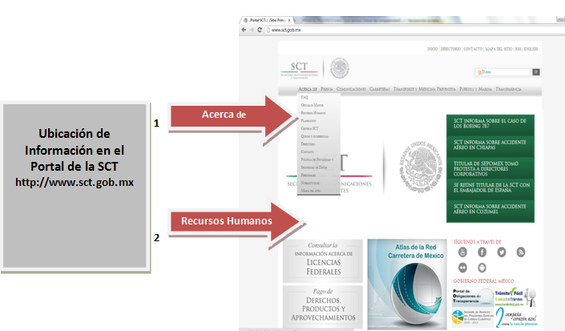
Ubicación de Herramientas para la Evaluación del Desempeño en la Web

Slide 32
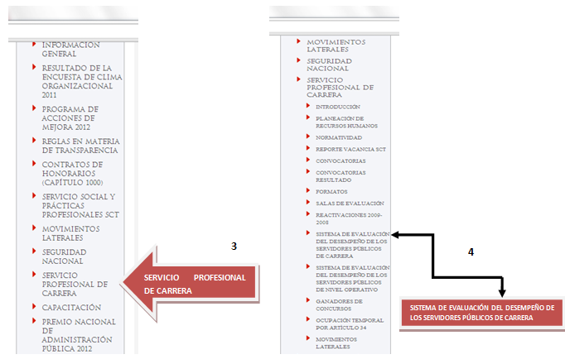
Ubicación de Herramientas para la Evaluación del Desempeño en la Web

Slide 33
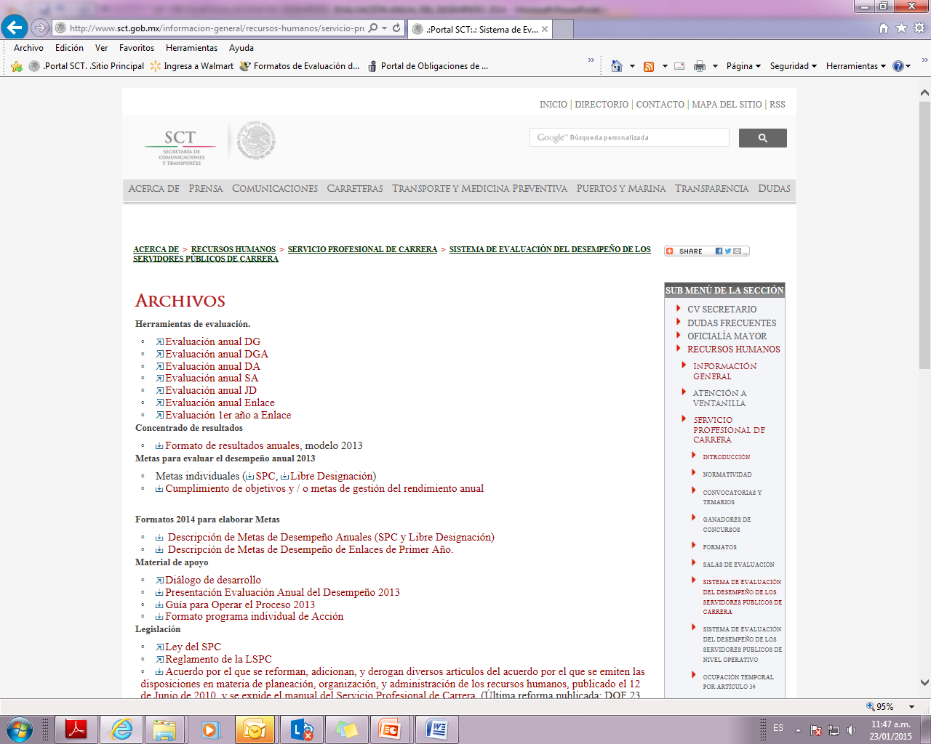
Ubicación de Herramientas para la Evaluación del Desempeño en la Web

Slide 34
Procedimiento de Aplicación
1
Llenado de la Herramienta de Evaluación en Excel (evaluado-evaluador) y Descripción de Metas
2
Imprimir resumen de calificaciones finales y firmar evaluado-superior jerárquico (o supervisor directo) en 2 tantos y entrega de metas individuales
3
Superior jerárquico envía archivo de evaluación escaneada y metas individuales a su administrativo para la concentración por UR y envío a la DGRH
5
La DGRH envía concentrado final de resultados de evaluación de la dependencia al CTP para su Vo.Bo.
6
Una vez obtenido el Vo.Bo. de los resultados por parte del CTP, la DGRH envía oficialmente el concentrados final es de resultados de evaluación y concentrado de metas en formato plano en Excel de ésta dependencia a la SFP en medio electrónico
4
La DGRH verifica y concentra resultados (En caso de modificaciones se regresa a la Unidad)
7
La Secretaría de la Función Pública recibe información y registra en el sistema RH-Net.

